Slide 1
자바 개요 및 이해

Slide 2
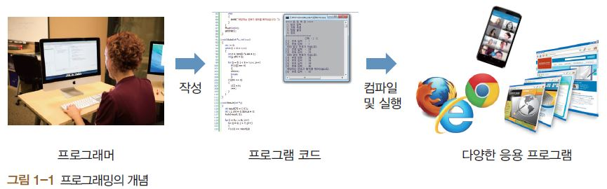
Section 01 JAVA의 개요(1)
JAVA(자바)
컴퓨터에서 작동하는 소프트웨어를 작성하는 프로그래밍 언어
프로그래밍의 개요
Windows용 응용 프로그램은 주로 C나 C++ 사용
한글과 컴퓨터, V3 등
서버용 응용 프로그램은 JAVA 가장 많이 사용
네이버, 쿠팡, 티몬 앱

Slide 3
Section 01 JAVA의 개요(2)
JAVA 언어의 개요
1991년 선마이크로시스템스(Sun Microsystems)에서 제임스 고슬링(James Gosling)이 주도하여 냉장고, TV 등의 가전제품에서 사용될 운영체제를 개발하는 것을 목표로 시작
처음에는 오크(Oak) 또는 그린(Green)이라는 이름으로 불리다 나중에 JAVA로 바뀜
C, C++ 등 다양한 언어가 존재했으나 아래의 목적을 위해 JAVA 개발
가전제품의 종류 및 제조사가 다양할 수밖에 없으므로 각 플랫폼에 독립적이어야 한다.
가전제품은 재부팅하기가 어려우므로 새로운 언어는 더욱 안정적이어야 하며, 특히 동적 메모리 할당과 수거가 자동으로 수행되어야 한다.
네트워크에서 자동으로 내려받는 과정이 필요하며, 이때 악성 코드가 침투할 수 없도록 포인터의 개념을 없애야 한다.
JAVA의 특징 : 한 번 코드를 작성하면 어떤 운영체제에서도 잘 작동
‘Write Once, Run Anywhere’

Slide 4
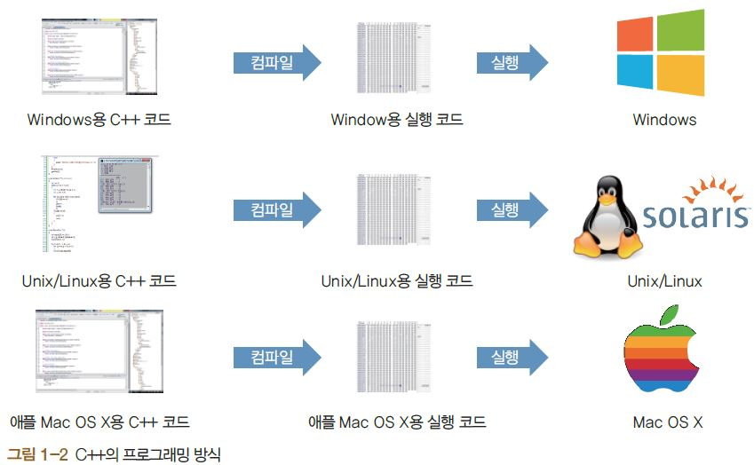
Section 01 JAVA의 개요(3)

Slide 5
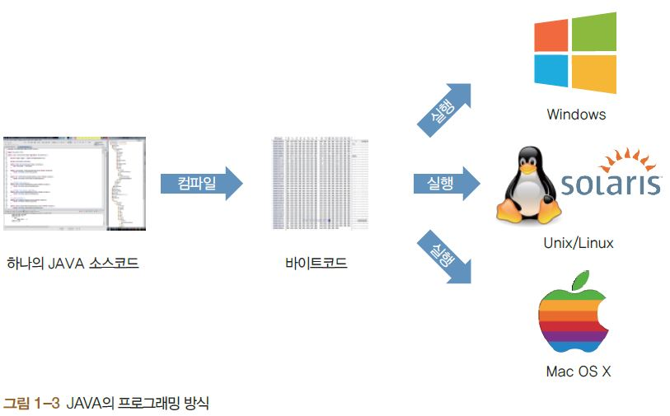
Section 01 JAVA의 개요(4)
C, C++ 등의 기존 언어는 각 운영체제별로 서로 다른 코드를 만들고 별도로 컴파일해야 실행 가능
JAVA는 하나의 JAVA 코드 만들면 모든 운영체제에서 동일하게 실행 가능

Slide 6
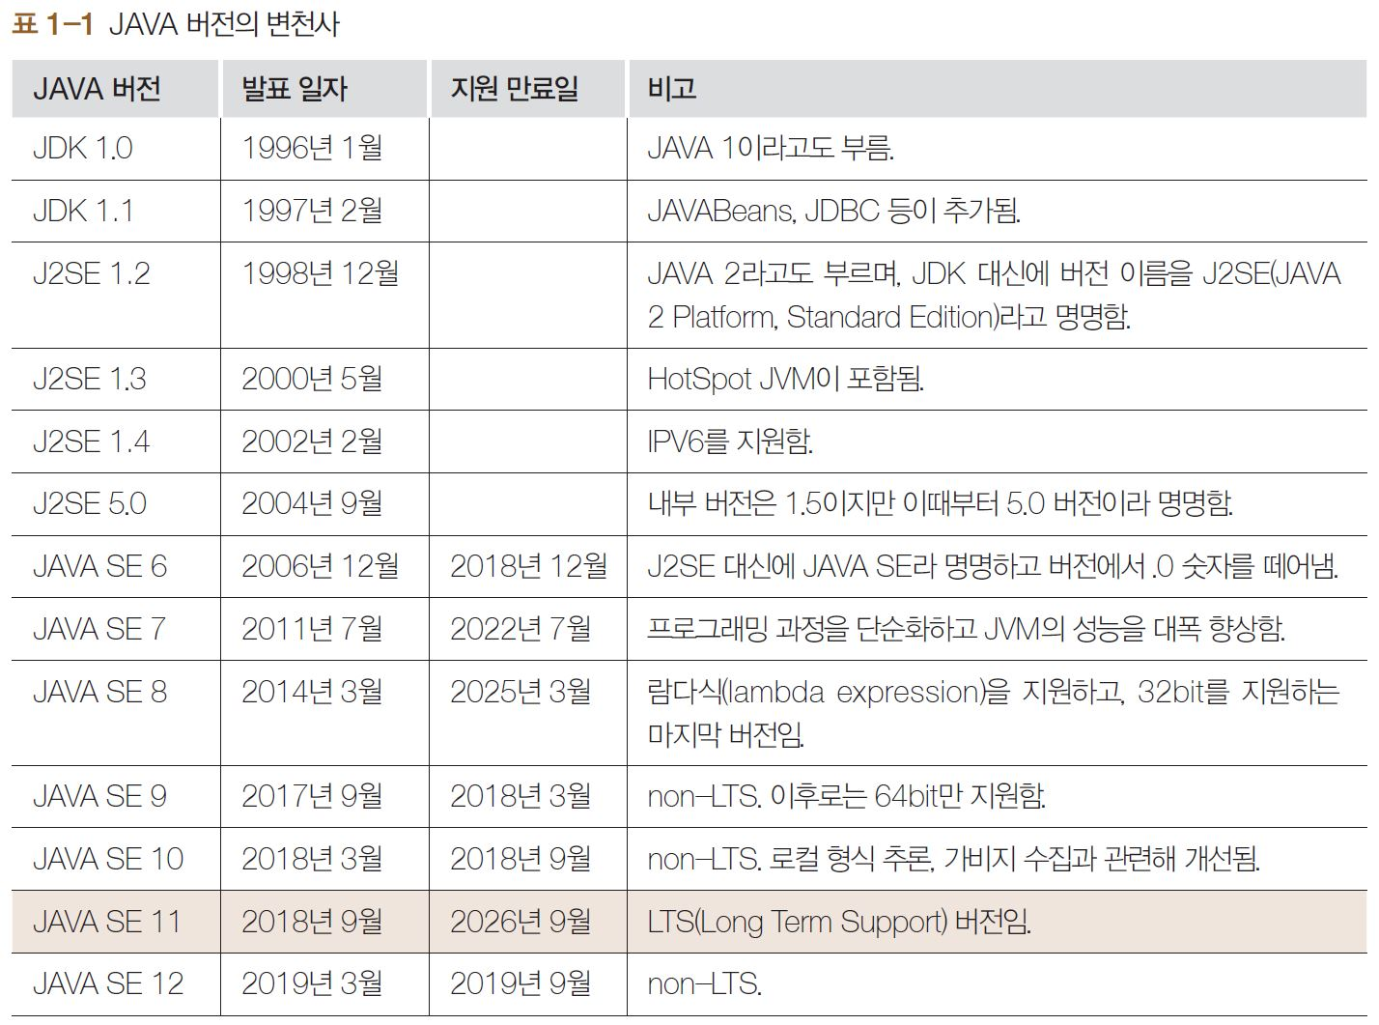
Section 01 JAVA의 개요(5)
JAVA로 웹 페이지 안에서 동작하는 JAVA 애플릿(applet)을 만들 수 있음
애플릿은 웹 페이지 안에서 실행됨으로써 HTML의 정적인 화면을 동적으로 만듬

Slide 7
Section 01 JAVA의 개요(6)
JAVA 언어의 특징
C++의 객체지향적인 장점을 그대로 가져오면서 동시에 C++의 여러 가지 문제점 보완
간결한 프로그래밍 문법 제공
문법이 쉽기 때문에 프로그래밍 초보자가 배우기에 적절
C, C++의 강력한 장점이자 문제점으로 꼽히는 포인터 삭제
메모리 관리를 가비지 컬렉터(garbage collector)가 전담하여 프로그래머가 메모리에 대해 고민하지 않고 프로그래밍 로직에 집중

Slide 8
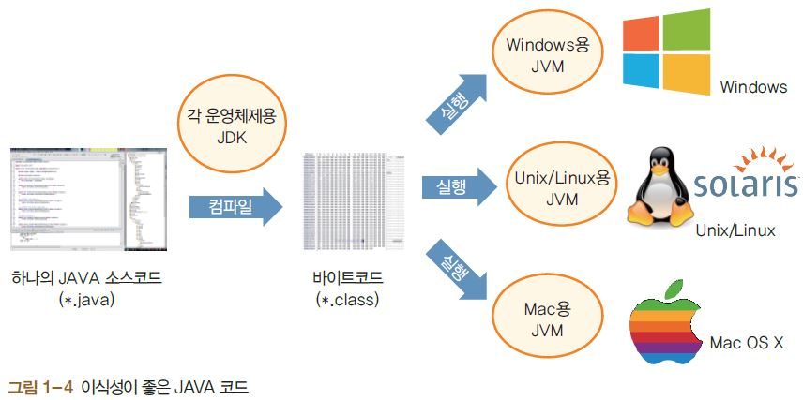
Section 01 JAVA의 개요(7)
이식성이 매우 좋다
JAVA 소스코드는 한 번만 작성해놓으면 다양한 운영체제에서 실행 가능
메모장이나 이클립스(Eclipse) 등의 텍스트 에디터로 작성, 작성된 소스코드를 javac.exe로 컴파일하면 바이트코드가 생성(바이트코드는 확장명이 *.class인데 사람은 이 파일의 내용을 읽을 수 없음)
바이트코드는 모든 운영체제에서 실행이 가능하지만, 단 운영체제에 JAVA 가상 머신인 JVM(Java Virtual Machine)이 미리 설치되어 있어야 한다. JVM은 오라클에서 무료로 배포하고 있다.

Slide 9
Section 01 JAVA의 개요(8)
완전한 객체지향 언어이다
기존 C 언어의 사용하는 구조적인 프로그래밍 기법 그대로 지원,
현재 실무에서 사용되는 객체지향 프로그래밍 기법을 100% 지원
멀티스레드 프로그래밍을 지원한다
하나의 프로세스(process) 안에서 여러 개의 스레드(thread)가 동시에 작동되도록 프로그래밍 가능
동시에 작동되는 스레드를 작성하면 병렬 처리가 가능해져 복잡한 대용량 작업을 빠른 시간 내에 처리 가능
자체 API에서 멀티스레드 프로그래밍(multi thread programming) 지원하여 쉽게 병렬 프로그래밍
다양한 응용 프로그램을 작성할 수 있다
웹 서버에서 작동하는 ‘JSP(JAVA Server Pages)’ 또는 ‘서블릿(survlet)’, TV나 냉장고 등의 가전제품에서 작동하는 ‘임베디드 프로그램’, 안드로이드 스마트폰이나 태블릿에서 작동하는 ‘모바일 앱’을 JAVA로 작성 가능
현재 사용되는 대부분의 IT 환경에서 작동하는 응용 프로그램 작성 가능

Slide 10
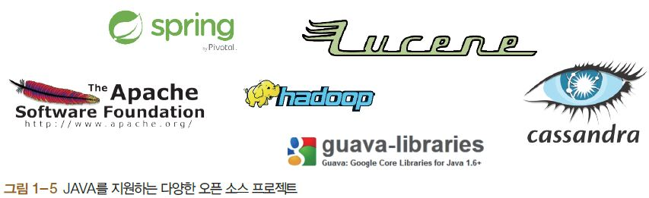
Section 01 JAVA의 개요(9)
많은 오픈 소스 라이브러리가 있다
외부의 다양한 오픈 소스 라이브러리(open source library) 사용 가능
수많은 프로젝트에서 이러한 라이브러리를 오픈 소스로 제공하기 때문에 구현하고자 하는 고급 기능을 누구나 가져와서 사용할 수 있다. 또한 다양한 오픈 소스 프로젝트는 일회성 제공에 그치는 것이 아니라 커뮤니티를 통해 체계적인 소스 관리와 업그레이드가 이뤄지고 있다. 실무에서 JAVA 언어를 많이 사용하는 가장 큰 이유 중 하나는 이러한 오픈 소스 라이브러리를 사용하여 자신의 고급 기능을 빠른 기간 내에 안정적으로 구현할 수 있다는 것이다. 대표적인 오픈 소스 라이브러리로는 Apache Commons, Google Guava, Lucene, Spring, Hadoop, Cassandra 프로젝트 등이 있다.

Slide 11
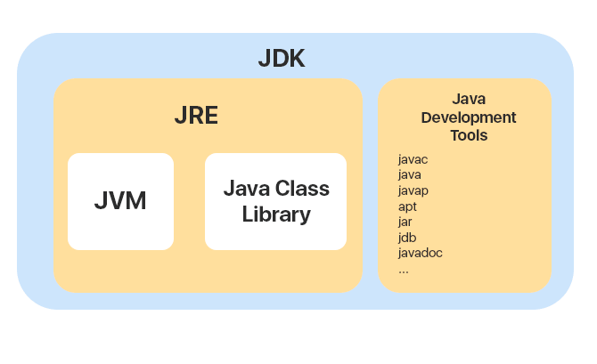
Section 01 JAVA의 개요(9)
자바 구조

Slide 12
Section 01 JAVA의 개요(10)
JDK(Java Development Kit, 자바개발도구)
자바 개발자들이 자바 프로그래밍을 하기 위해 필요한 소프트웨어
개발자들이 “자바를 설치한다＂라는 얘기는 “JDK를 설치한다”와 동일함
JRE(Java Runtime Environment, 자바실행환경)
자바 프로그램이 실행되기 위한 환경
자바 개발자들이 만든 자바 프로그램이 실행되기 위해서는 반드시 JRE가 설치되어야 함
JVM(JAVA Virtual Machine, 자바가상머신)
JRE 내부에 설치되는 소프트웨어로 자바개발자가 개발한 컴파일된 자바프로그램(.class)이 실행되는 영역

Slide 13
Section 01 JAVA의 개요(11)
Java Class Library
자바 개발자들이 자바 프로그래밍을 하기 위해 필요한 기본적인 기능이 구현된 라이브러리
예 : 다양한 데이터타입, 데이터구조 정의 등

